Slide 1

FastTech
Monitoramento de trabalho home office

Slide 2






CONHEÇA A EQUIPE
FastTech
Leonardo Ianotta
Julio Moudatsos
Ellen Miranda
Fernando Marques
Beatriz do Nascimento
Breno Cesar

Slide 3


CRESCIMENTO NO SETOR DE CALL CENTER
FastTech
Segundo a Associação Brasileira de Telesserviços, o setor de call center cresceu aceleradamente durante a pandemia e deve ter faturado mais de 13,5 bilhões de reais em 2021.
Um exemplo desse crescimento é a AeC, uma das três maiores empresas do ramo no país. A operação, que fechou 2020 com 13.288 novas contratações.
Fonte:

Slide 4



ESTUDO REALIZADO
FastTech
Marcus Vinicius Garcia Lovato
Coordenador de Qualidade Júnior
Operação UOL
Teleperformance CRM
FastTech

Slide 5
DEEP DIVE
01
02
FastTech
O que é?
Como surgiu?
Gráfico de probabilidade na dashboard do gestor sobre atividades em home office.
Estávamos pensando em como melhorar o cenário de procrastinação das empresas.
03
04
Para meu projeto R$
Para o que serve?
Mitigar futuros erros, melhorando desempenho a longo prazo.
A nossa ideia serve para prever situações indevidas que podem impactar os lucros da empresa.

Slide 6
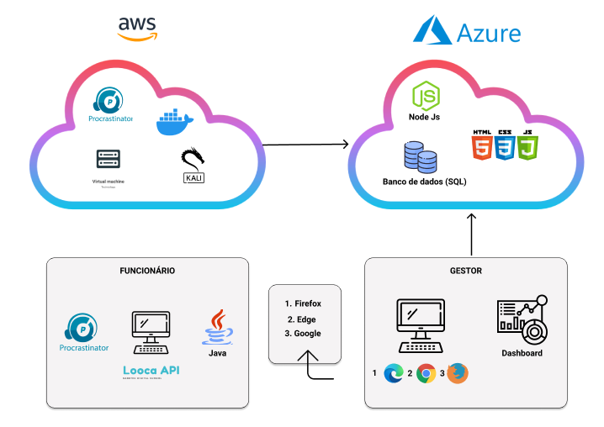
DIAGRAMA DE SOLUÇÃO
FastTech

Slide 7
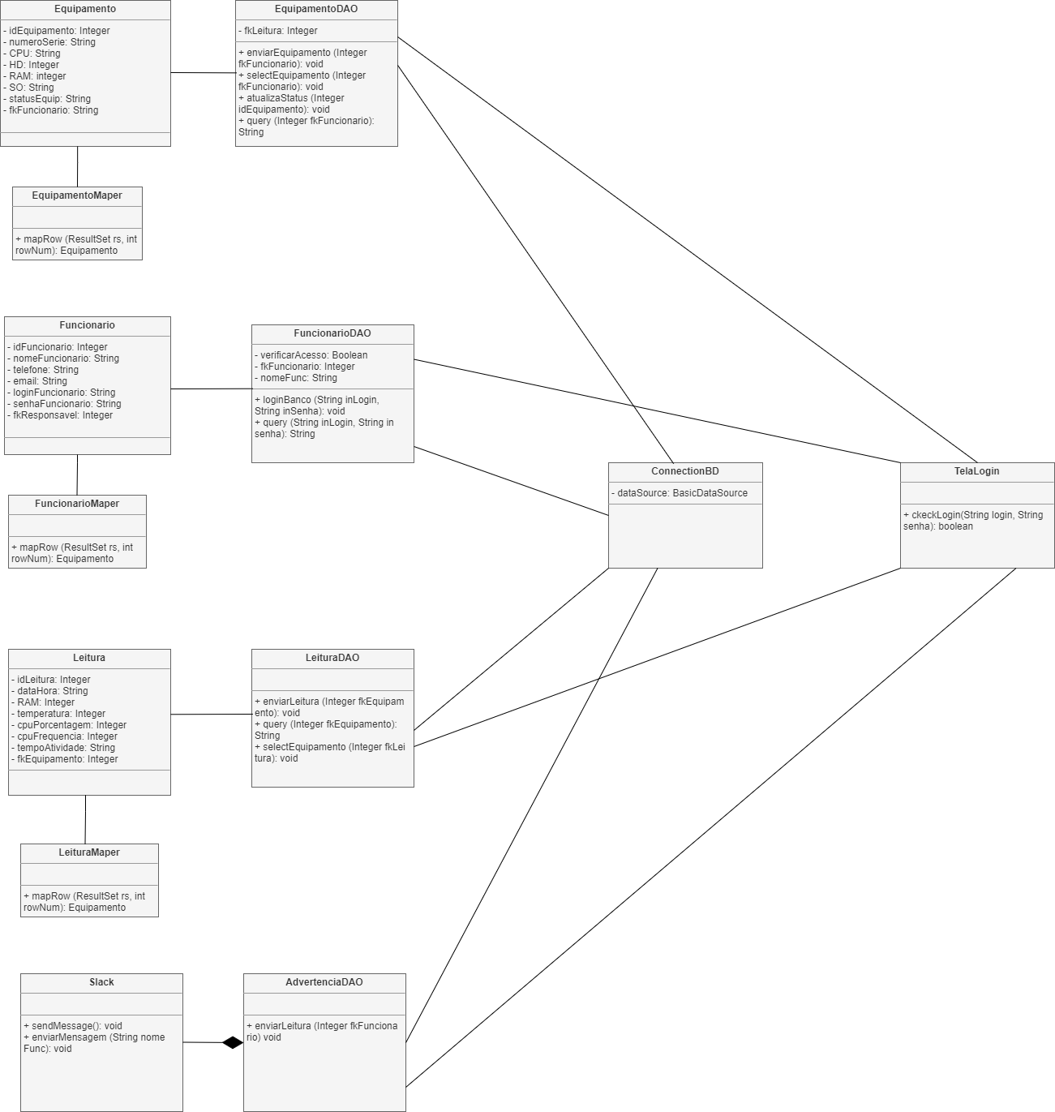
DIAGRAMA DE CLASSES
FastTech

Slide 8
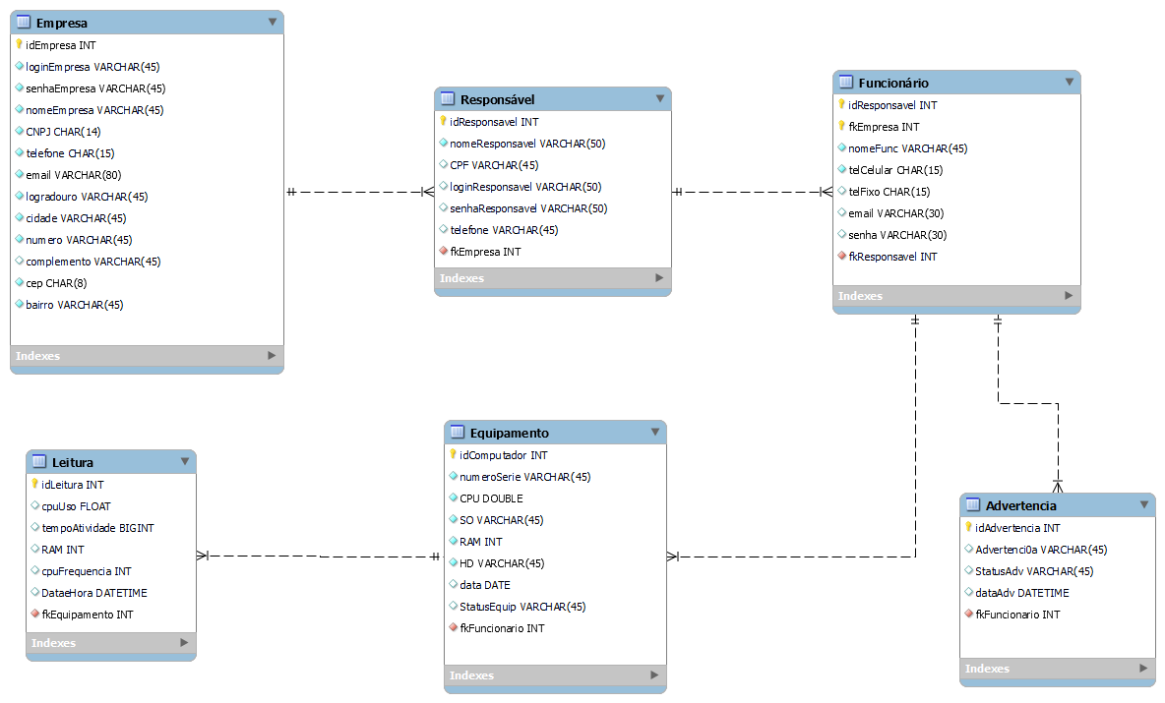
MODELAGEM DE DADOS
,,,,
FastTech

Slide 9



AMBIENTES
FastTech
Institucional
Dashboard
Login
Cadastros

Slide 10

FastTech
Então vamos lá!

Slide 11


CONCLUSÃO
FastTech
Aprendizado;
Discussões;
Ideias e Inovação;
Conhecimento;

Slide 12



OBRIGADO
FastTech
Alguma dúvida?
https://institucional-empresa-fasttech.azurewebsites.net

